Slide 1
2. «Шаги»
Примите исходное положение: ноги на ширине плеч, руки по швам, плечи прямые, мышцы спины расслаблены. Начинайте дышать, - взволнованно, заинтересованно, активно! Вдохи шумные – такие, чтобы было слышно на весь дом! – короткие. Делайте носом втягивающие дыхательные движения. Не стесняйтесь шмыганья! Крылья носа не расширяются, а наоборот – сужаются. Убедитесь в том, что ноздри не неподвижны, а понемногу начинают «слушаться» вас. Освоив этот способ дыхания – возможно, непривычный для подавляющего большинства – переходите к дыханию в движении. Начинаем ходьбу на месте! Чтобы «прочувствовать» дыхательную гимнастику Стрельниковой, делайте вдох на каждый шаг. Шаг левой –вдох. Шаг правой – вдох. Левой, правой… вдох, вдох. «А когда же выдыхать? » - спросите вы. «Отработанный воздух выйдет сам – без вашего участия. Не думайте о выдохе!
Научить детей дошкольного возраста выполнять это упражнение можно с помощью следующего стихотворения:
Аты-баты, аты-баты.
А сегодня мы солдаты.
Левой-правой мы шагаем.

Slide 2
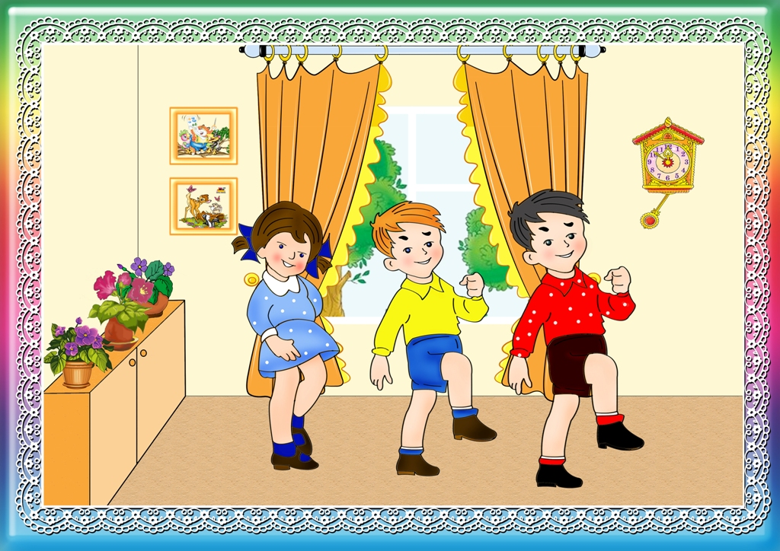
АТЫ-БАТЫ, АТЫ-БАТЫ.

Slide 3
А СЕГОДНЯ МЫ СОЛДАТЫ.

Slide 4
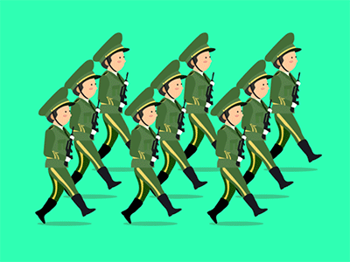
ЛЕВОЙ-ПРАВОЙ МЫ ШАГАЕМ.

